Slide 1

Sinodski hod u župi ...
Prvo sinodsko savjetovanje
Mjesto, Dan ožujka 2022.

Slide 2

1. Od sva se četiri vjetra
Crkva sabire sveta
u živi božji hram:
Krist joj je glava,
Duh Božji snaga,
Marija Mati, a nebo dom.
Kako je dobro, kako je lijepo
zajedno biti u domu Tvom.

Slide 3
1. O da bude radost među nama što smo krvlju Kristovom oprani!
O da bude ljubav među nama što smo braćom Kristovom prozvani

Slide 4
2. O da bude sretno naše biće što se žedno pravde posvećuje!
O da bude život naš za druge blagoslov i mir što usrećuje!

Slide 5
3. O da bude mir na cijelom svijetu: sveti mir što, Kriste, obećavaš!
O da bude u svakome srcu oganj živi što ga ti razgaraš!

Slide 6
1. Hvala što, Bože, vjeruješ u nas, s nadom nas zoveš, beskrajno ljubiš.
Sada smo ovdje, slušamo Tvoj glas, želimo primat’ sve što nam nudiš.
Postojani u ljubavi – ustrajni u molitvi, zajedništvom nošeni – Duhom, vjerom prožeti,
Tijelom Božjim hranjeni.

Slide 7
2. Znamo po nama može bit’ bolje, bez dobrih djela, prazni smo lažni.
Ojačaj naše umorne volje, u tvome Duhu bivamo snažni.
Postojani u ljubavi – ustrajni u molitvi, zajedništvom nošeni – Duhom, vjerom prožeti,
Tijelom Božjim hranjeni.

Slide 8
3. Kad sutra život na razne strane odvede ovo maleno stado, bit ćemo spremni u naše dane blagoslov unijet’ i Svjetlo novo.
Postojani u ljubavi – ustrajni u molivi, zajedništvom nošeni – Duhom, vjerom prožeti,
Tijelom Božjim hranjeni.

Slide 9
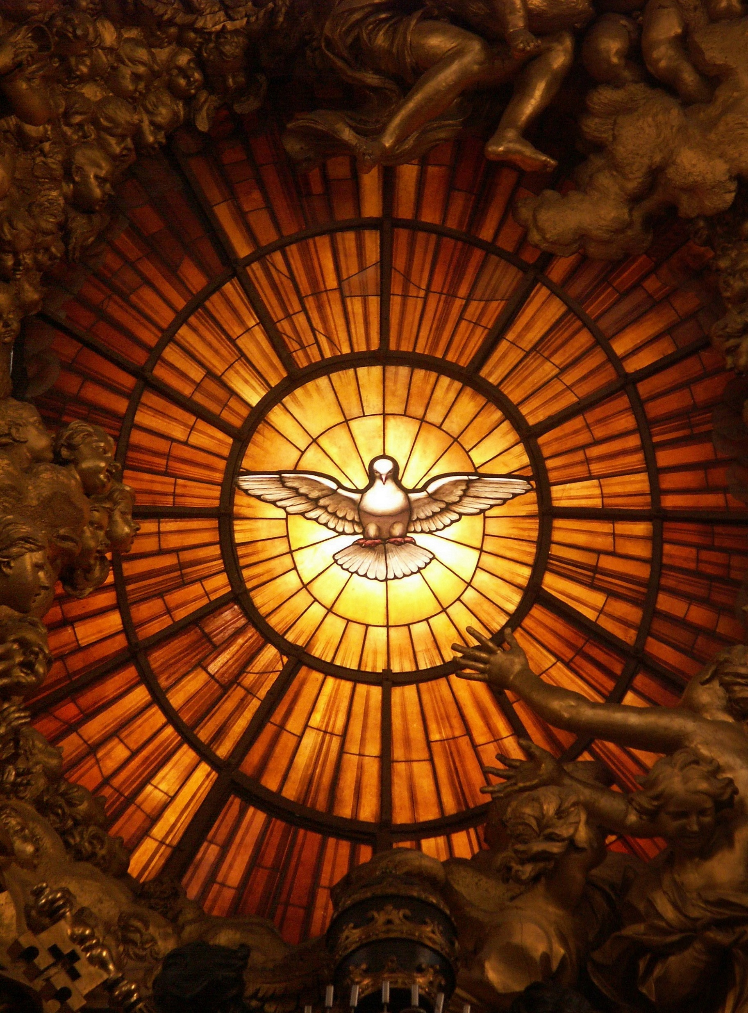
1. Molitveni početak
...zazovimo pomoć Njegova Duha – da budemo otvoreni njegovu vodstvu i djelovanju, da čujemo njegove poticaje i zauzetim djelovanjem na njih odgovorimo...

Slide 10
Dođi, Duše Presveti,
sa neba nas posjeti
zrakom svoje milosti.

Slide 11
Dođi, Oče ubogih,
djelitelju dara svih,
dođi, srca svjetlosti.

Slide 12
Tješitelju tako blag,
ti nebeski goste drag,
pun miline hlade tih.

Slide 13
Umornima odmore,
u vrućini lahore,
razgovore žalosnih.

Slide 14
Sjaju svjetla blaženog,
sjaj u srcu puka svog,
napuni nam dušu svu.

Slide 15
Bez božanstva tvojega,
čovjek je bez ičega,
tone sav u crnom zlu.

Slide 16
Nečiste nas umivaj,
suha srca zalivaj,
vidaj rane ranjenim.

Slide 17
Mekšaj ćudi kamene,
zagrij grudi ledene,
ne daj nama putem zlim.

Slide 18
Svim što vjeru imaju,
što se u te ufaju,
sedam svojih dara daj.

Slide 19
Daj nam krepost zaslužnu
i smrt lijepu, blaženu,
daj vjekovit svima raj.

Slide 20
O dođi, Stvorče, Duše Svet,
pohodi duše vjernika,
poteci višnjom milosti
u grudi štono stvori ih.

Slide 21
Ti nazivaš se tješitelj,
blagodat Boga svevišnjeg,
studenac živi, ljubav, plam
i pomazanje duhovno.

Slide 22
Darova sedam razdaješ,
ti, prste desne Očeve,
od vječnog Oca obećan,
ti puniš usta besjedom.

Slide 23
Zapali svjetlo u srcu,
zadahni dušu ljubavlju,
u nemoćima tjelesnim
potkrepljuj nas bez prestanka.

Slide 24
Dušmana od nas otjeraj
i postojani mir nam daj,
ispred nas idi vodi nas
da svakog zla se klonimo.

Slide 25
Daj Oca da upoznamo
i Krista Sina njegova,
i u te Duha njihova
da vjerujemo sveudilj.

Slide 26
Sva slava Ocu vječnomu
i uskrslomu Sinu mu
sa Tješiteljem Presvetim,
nek bude sad i uvijeke.

Slide 27
Stojimo pred tobom, Duše Sveti,
sabrani u tvoje ime.
Povjeravamo se samo tebi da nas vodiš:
nastani se u srcima našim,
pokaži nam put kojim nam je ići
i nauči nas njime pravo hoditi.

Slide 28
Slabi smo i grešni, ali ti nas čuvaj
da ne budemo nositelji nesklada.
Ne dopusti da nas neznanje
odvede na pogrešan put
i da površnost ravna našim djelima.

Slide 29
Udijeli nam da u tebi pronađemo
mjesto jedinstva
kako bismo zajedno kročili
prema vječnomu životu,
ne udaljujući se nikada od puta istine
ni od onoga što je ispravno.

Slide 30
Za sve to molimo tebe, koji djeluješ na svakome mjestu i u svakome vremenu,
u zajedništvu s Ocem i Sinom,
u vijeke vjekova.
Amen.

Slide 31
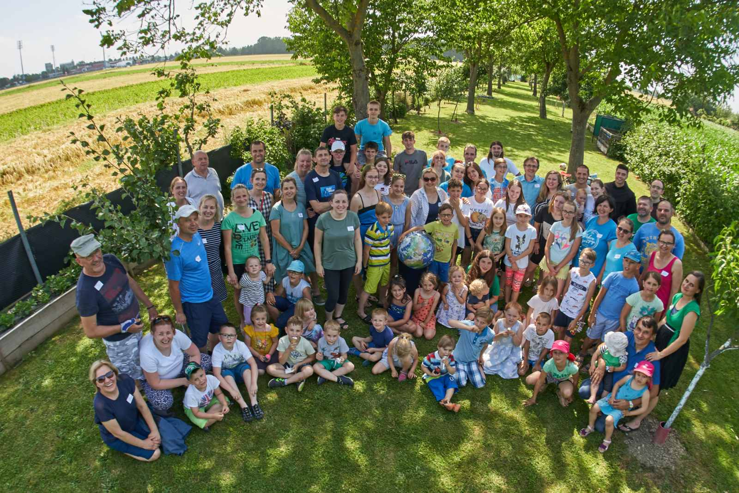
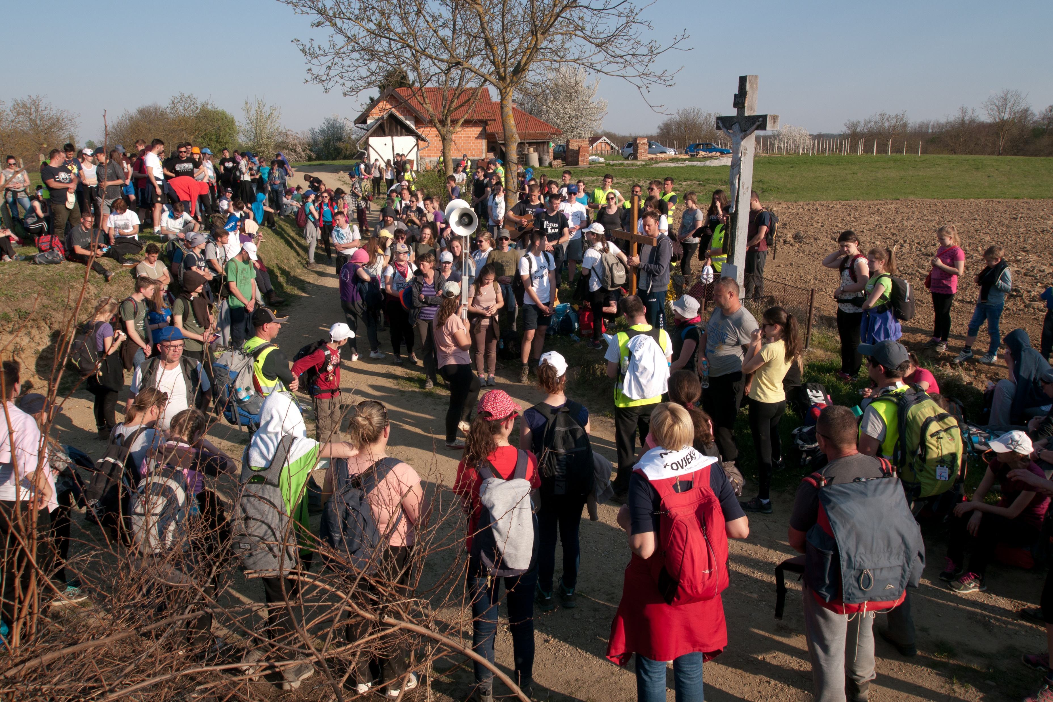
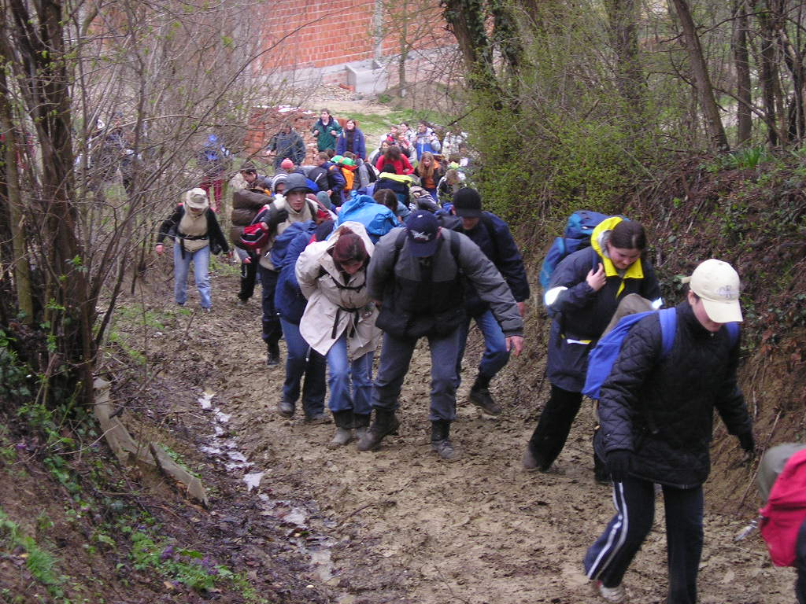
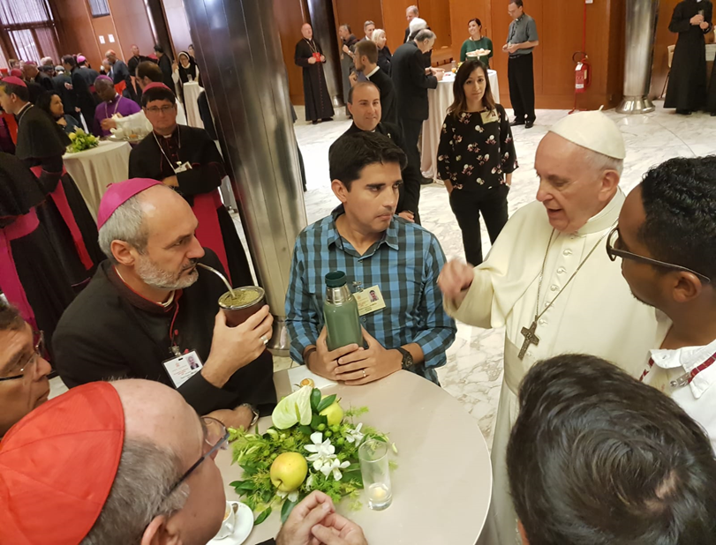
2. Uvod u sinodska savjetovanja

Slide 32
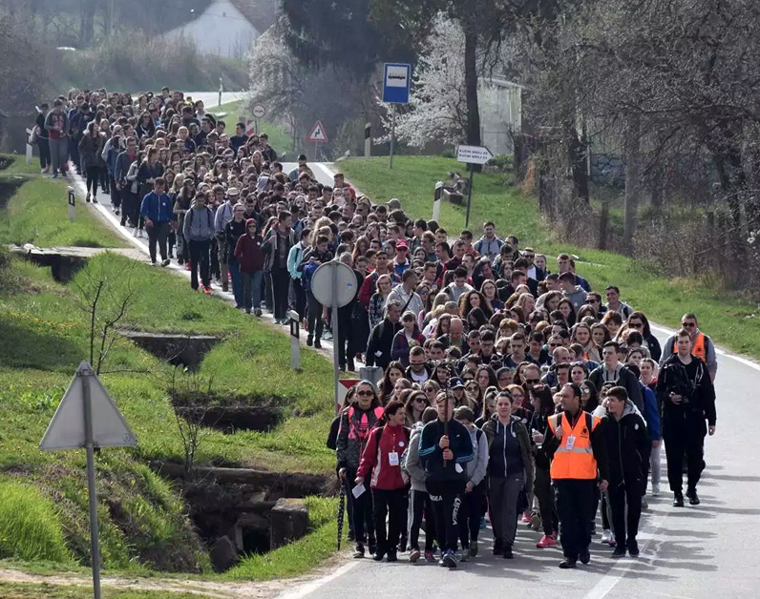
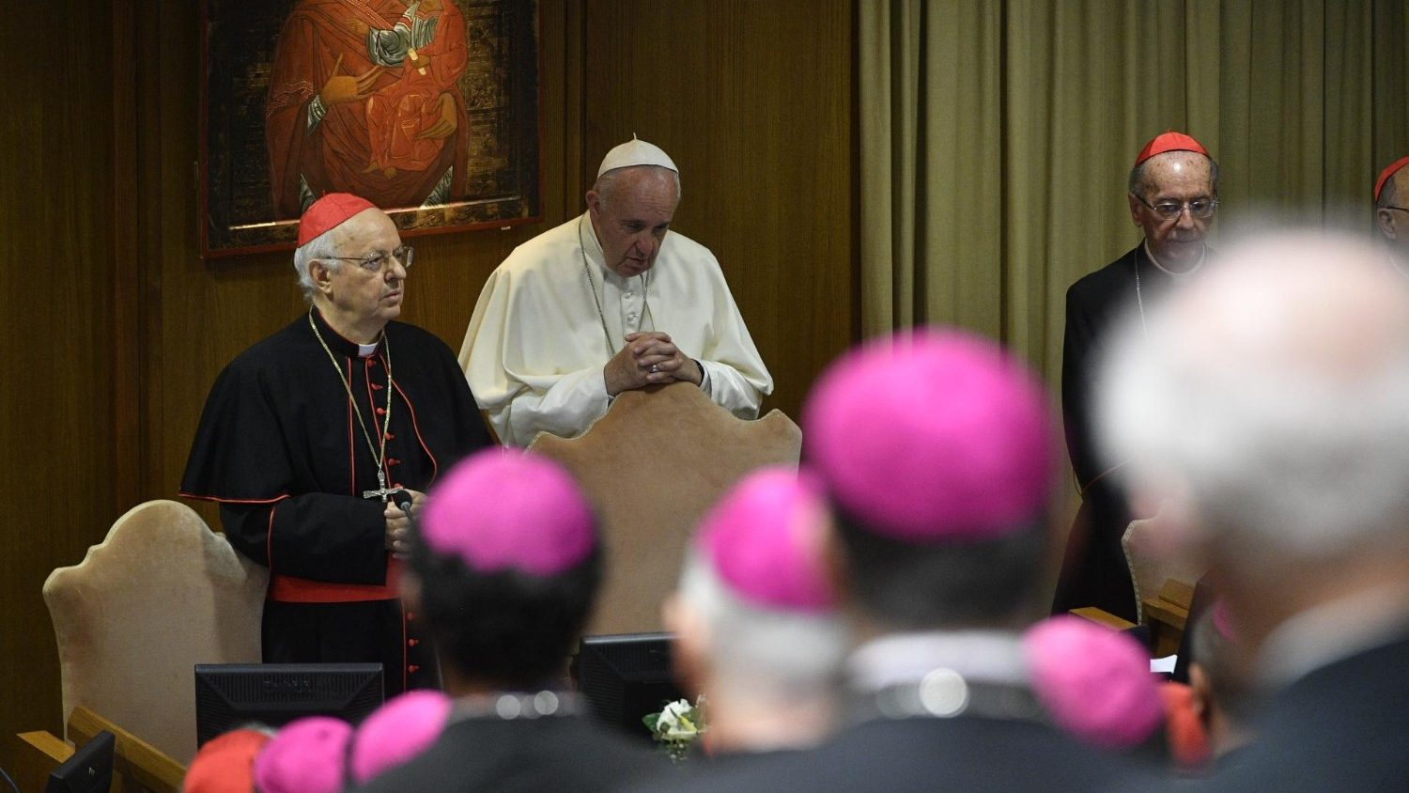
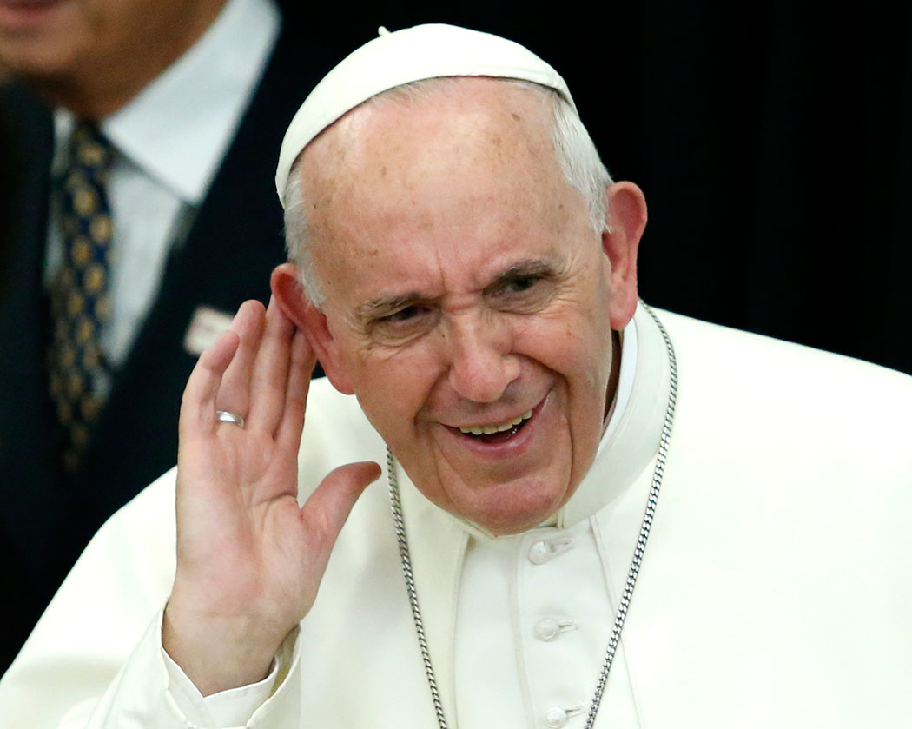
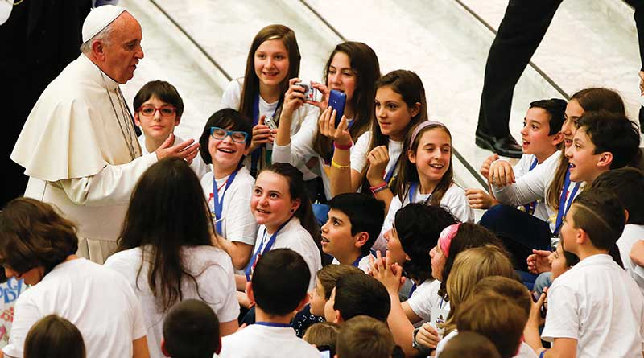
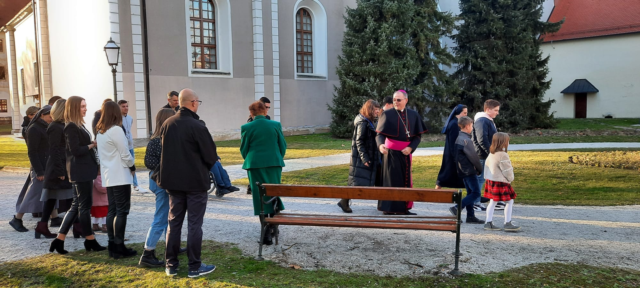
PAPA ŽELI ČUTI NAS...
Biskupska sinoda
2023.
Sinoda – syn + hodos
ZAJEDNIČKI HOD
PRVA ETAPA
slušanje
razlučivanje
Susreti za sve vjernike

Slide 33
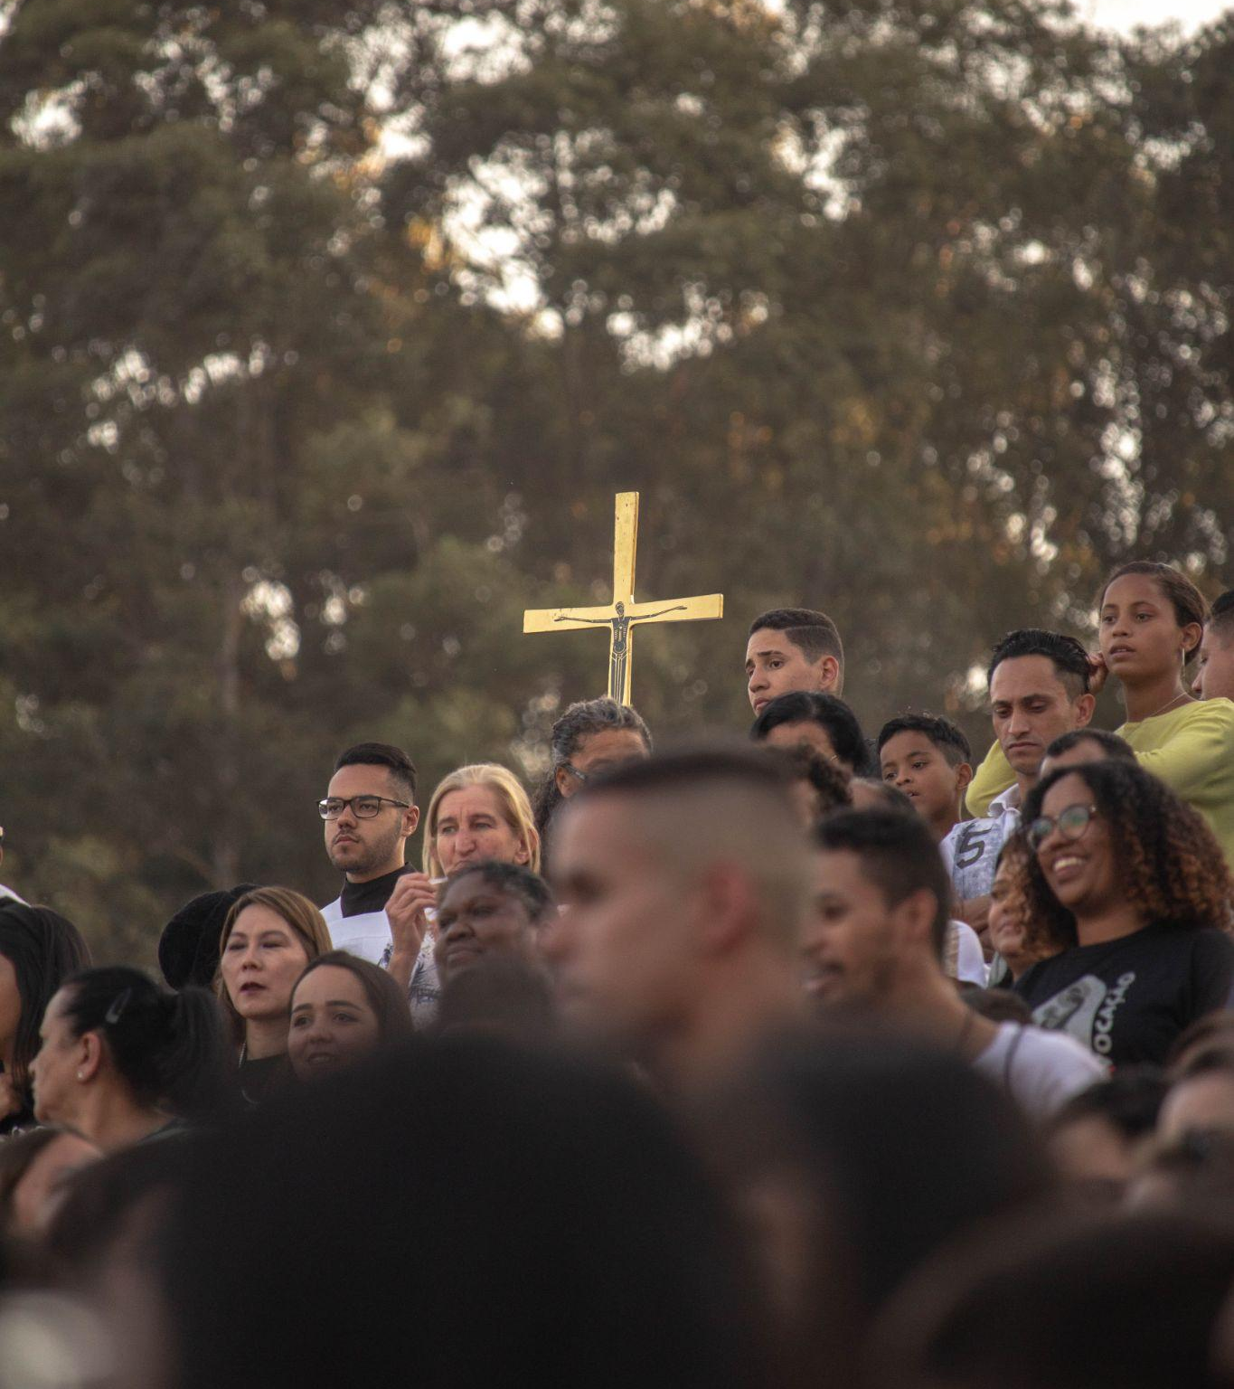
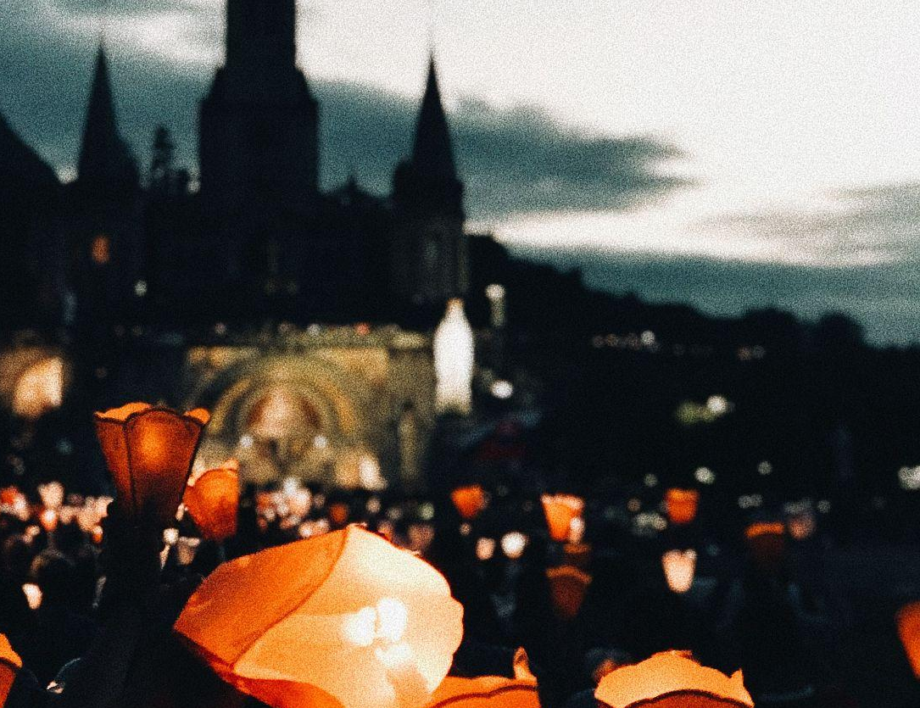
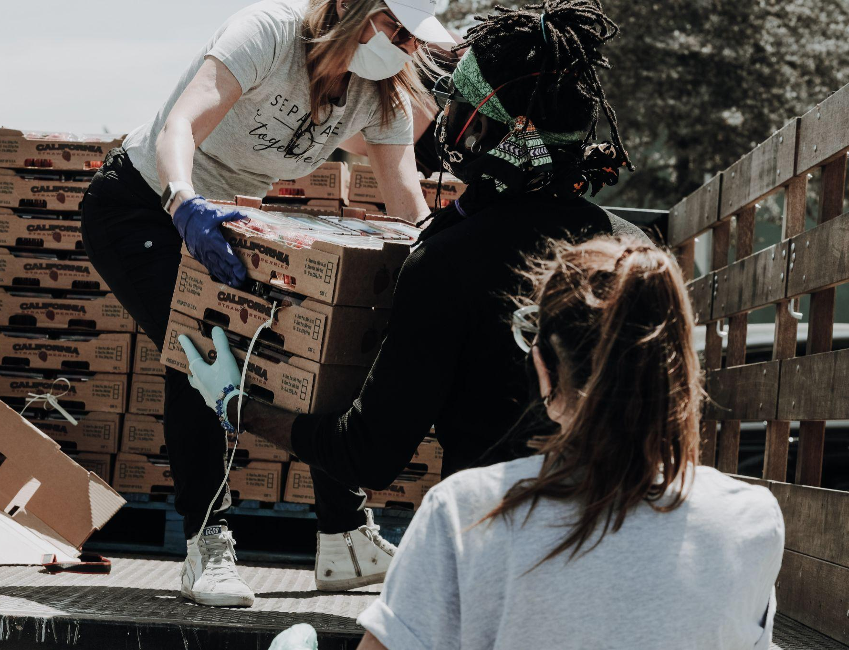
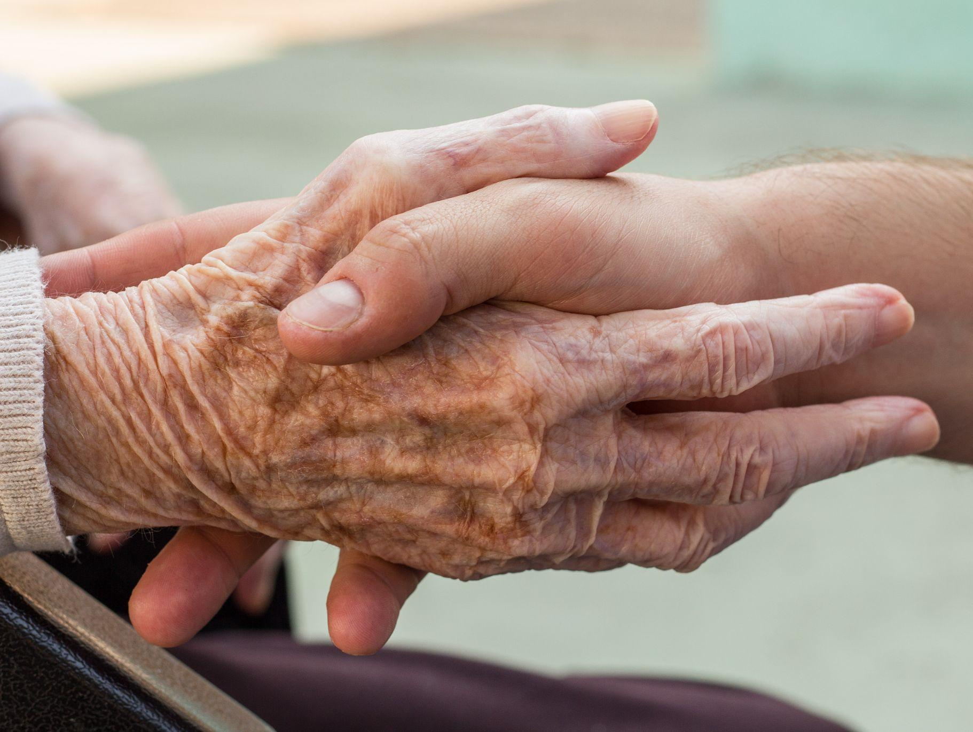
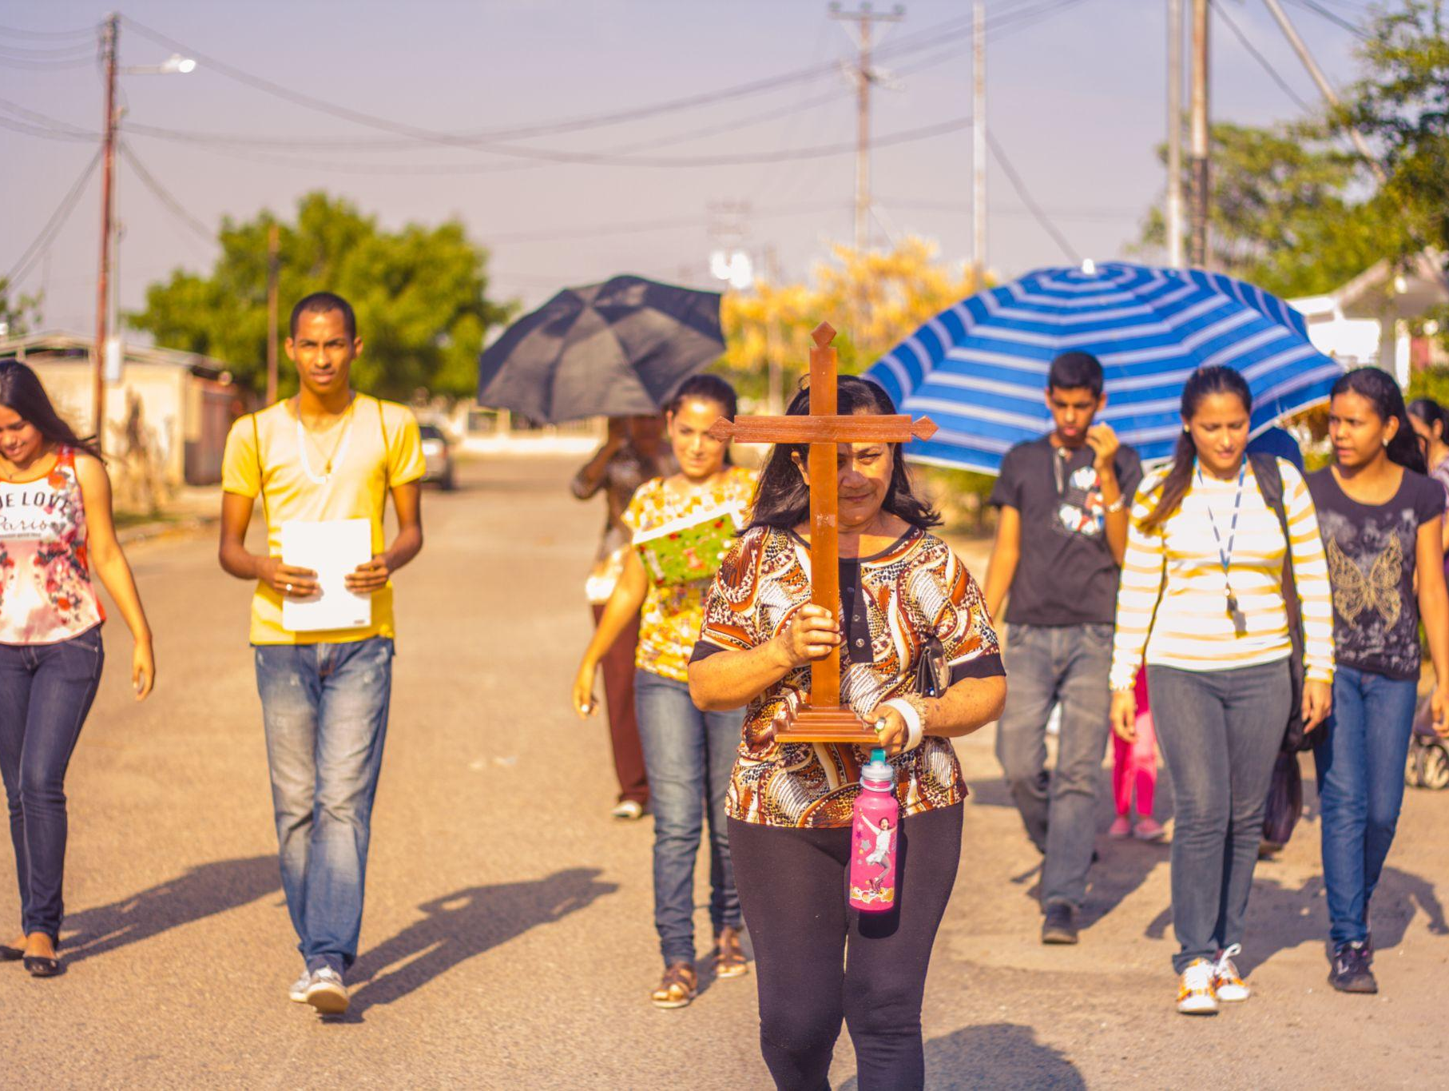
Isus je bio na putu...
Mi smo putujuća Crkva
Kako dalje kročiti kao Crkva?
Prilika za cijeli Božji narod...

Slide 34
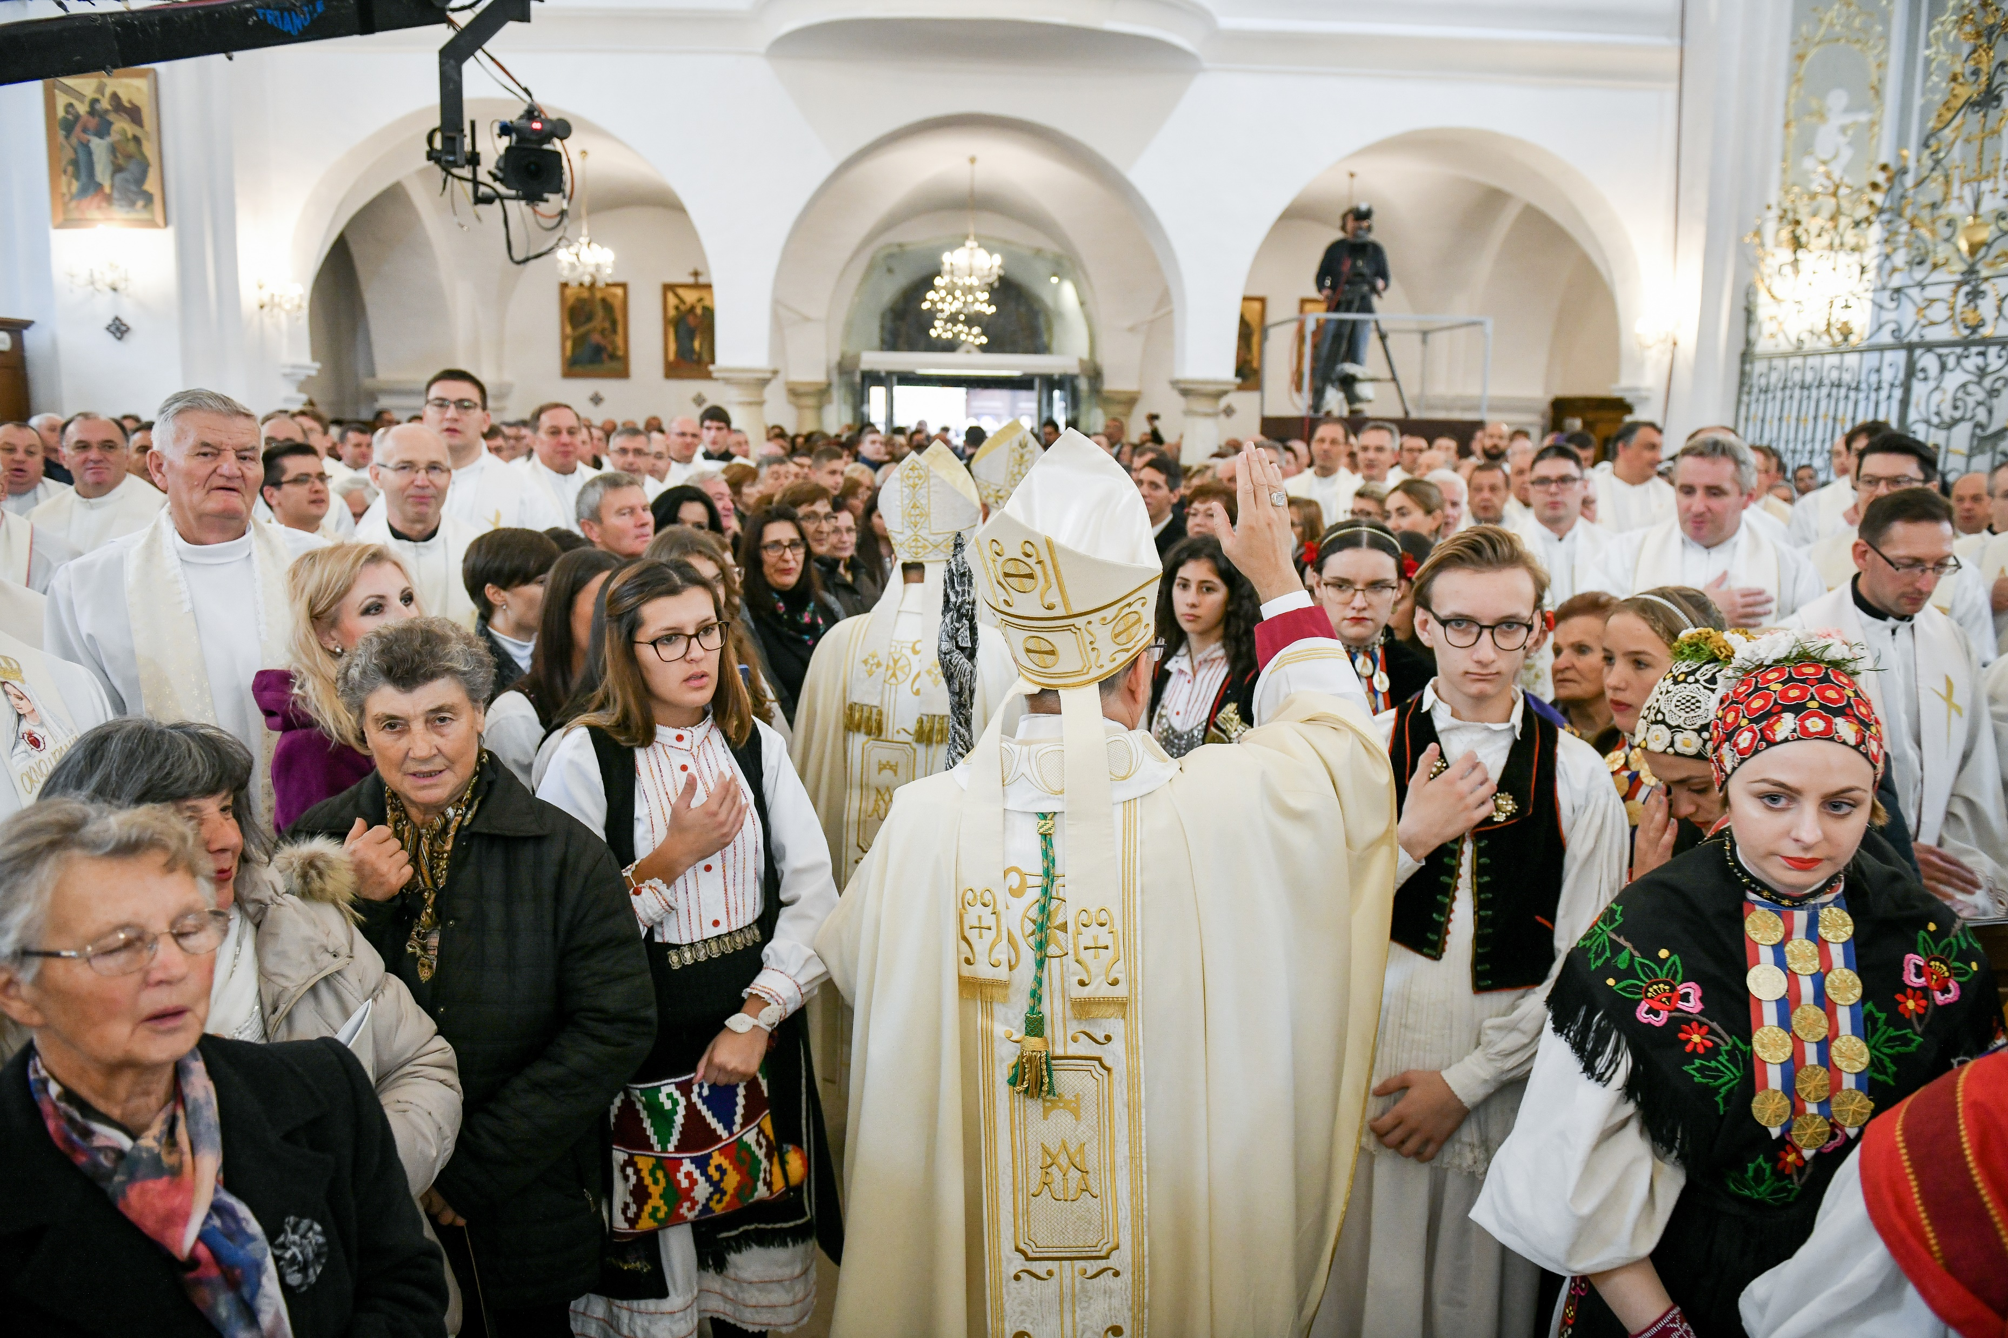
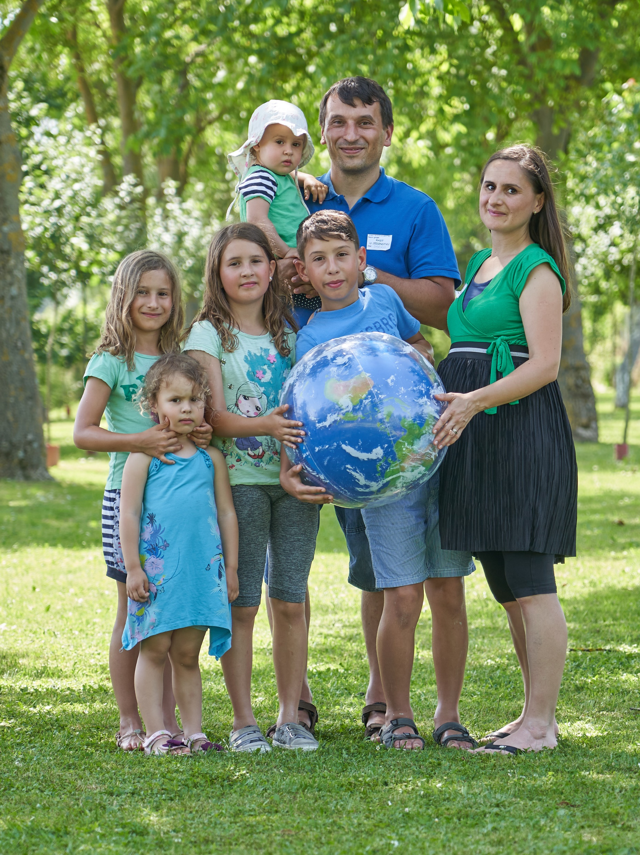
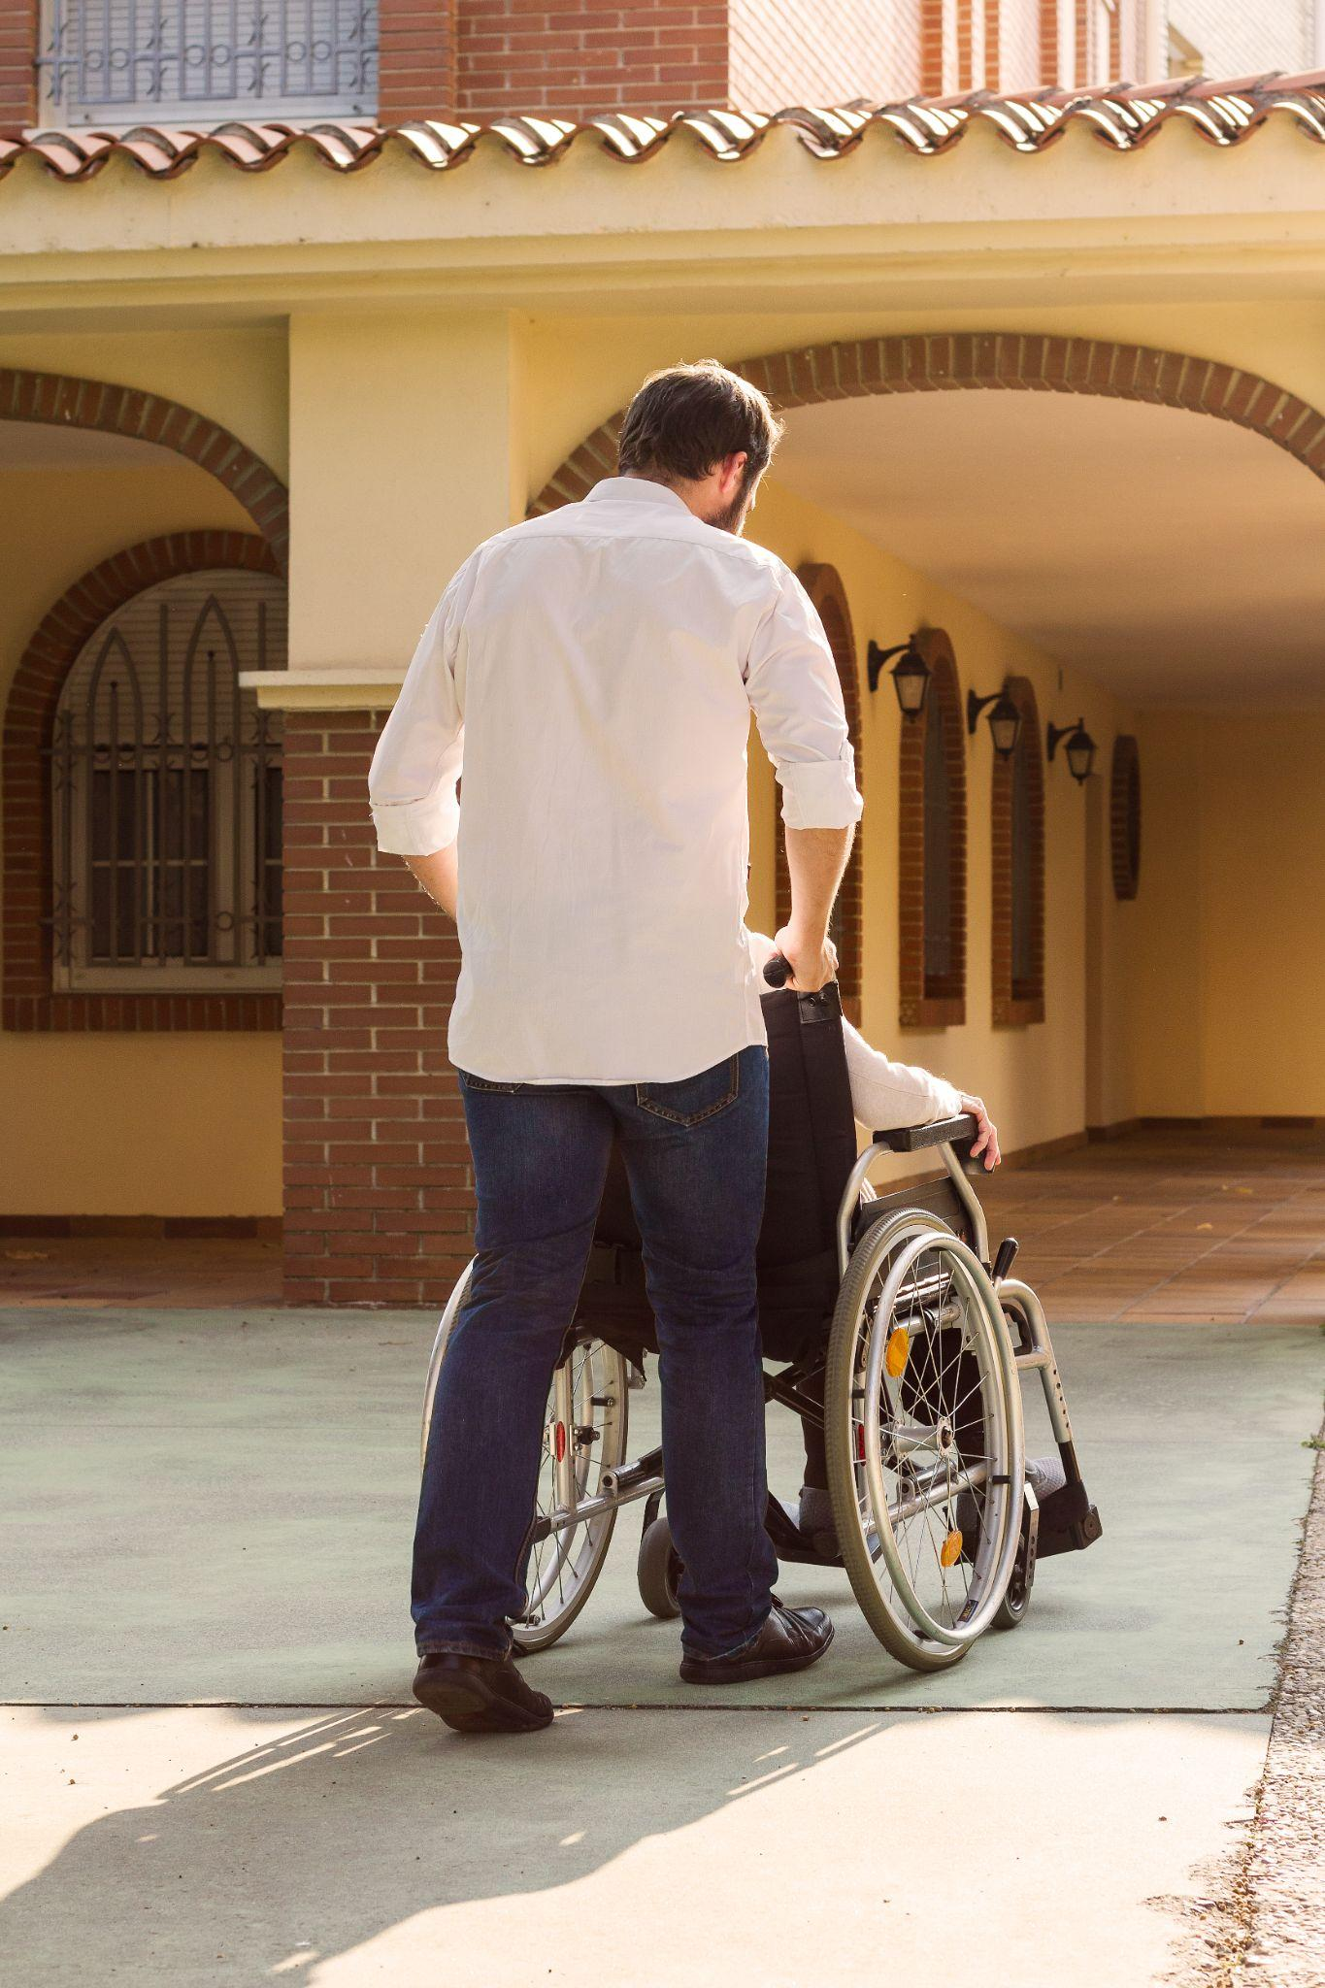
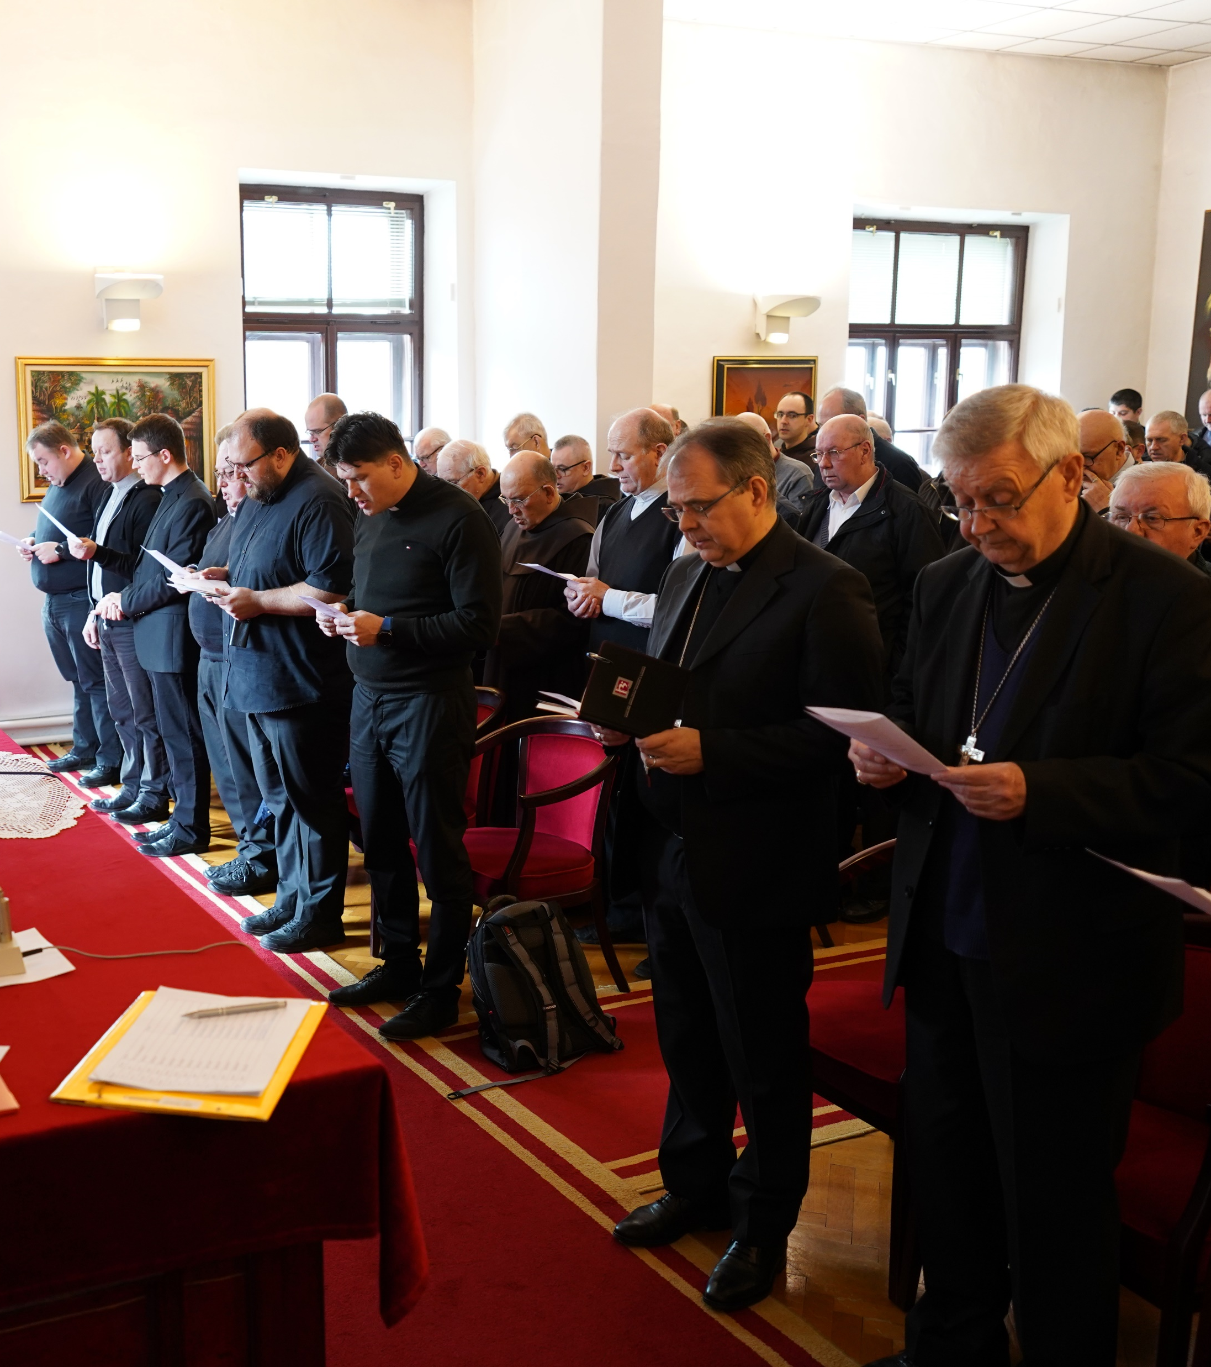
Kako danas živimo zajednički hod u Crkvi? Na koje nas korake poziva Duh Sveti da bismo rasli kao sinodalna Crkva i zajedno naviještali Evanđelje?
ZAJEDNIŠTVO
SUDJELOVANJE
POSLANJE
SUDJELOVATI
SLUŠATI
RAZLUČIVATI

Slide 35
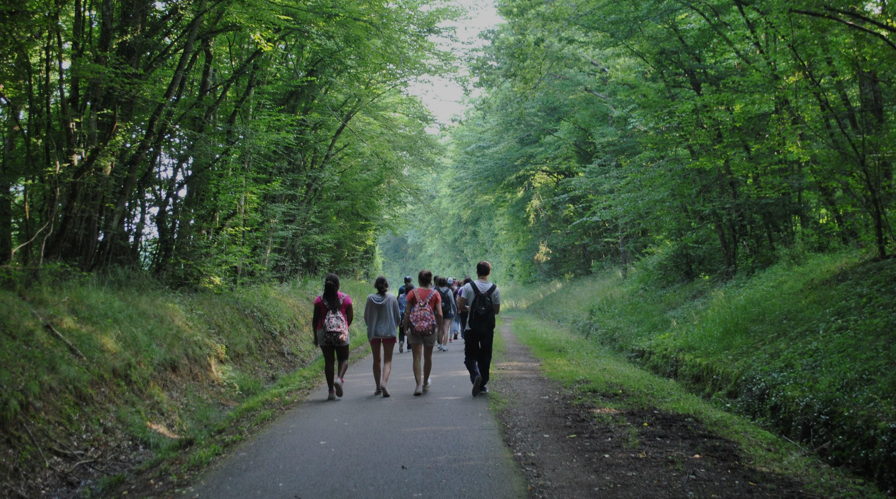
izdvojiti vrijeme
očistiti se od predrasuda
graditi mostove
biti s drugima
stvarnost života vjere
otvorenost
vjera u Boga
buditi nadu
Notes:
The Church of God is convoked in Synod. The path entitled “For a Synodal Church: Communion, Participation, and Mission” will solemnly open on the 9th – 10th of October 2021 in Rome and on the following 17th of October in each particular Church. One fundamental stage will be the celebration of the XVI Ordinary General Assembly of the Synod of Bishops, in October 2023,1 which will be followed by the implementation phase that will again involve the particular Churches (cf. EC, arts. 19-21).
With this convocation, Pope Francis invites the entire Church to reflect on a theme that is decisive for its life and mission: “It is precisely this path of synodality which God expects of the Church of the third millennium.”2 This journey, which follows in the wake of the Church’s “renewal” proposed by the Second Vatican Council, is both a gift and a task: by journeying together and reflecting together on the journey that has been made, the Church will be able to learn through Her experience which processes can help Her to live communion, to achieve participation, to open Herself to mission. Our “journeying together” is, in fact, what most effectively enacts and manifests the nature of the Church as the pilgrim and missionary People of God.

Slide 36
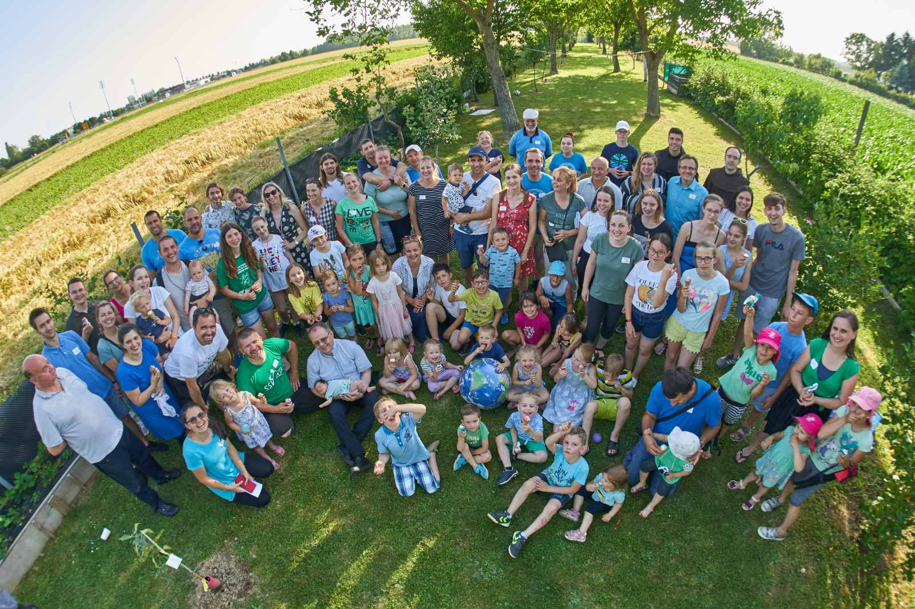
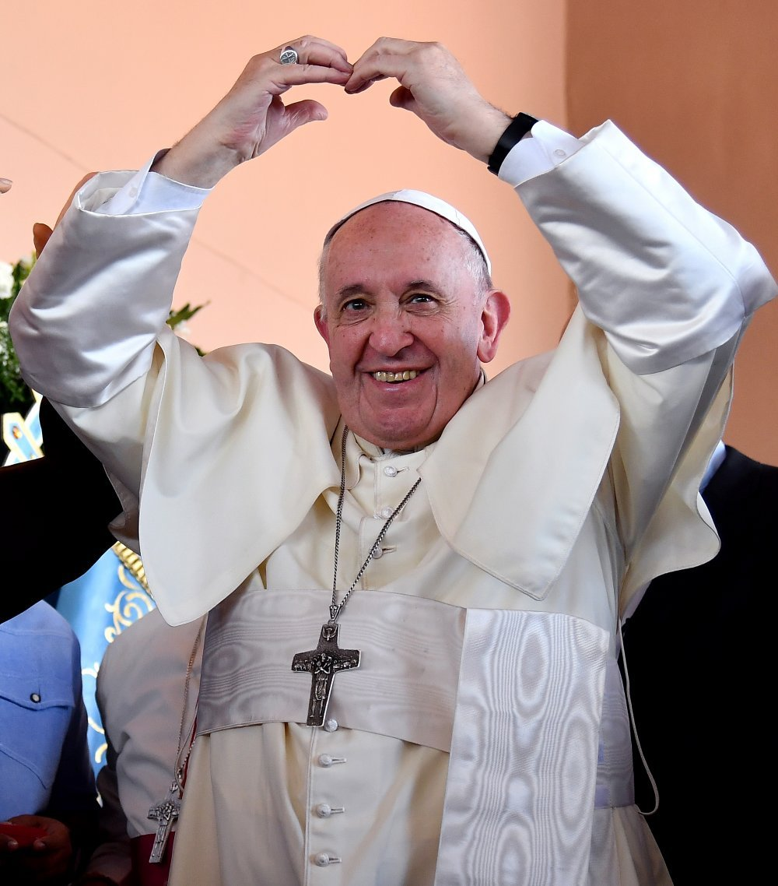
Podsjećamo da svrha Sinode, pa tako ni ovog savjetovanja, nije izrada dokumenata, nego »dati da se probude snovi, pobuditi proroštva i vizije, dati nadi da procvjeta, potaknuti povjerenje, poviti rane, ispreplesti odnose, oživjeti zoru nade, učiti jedni od drugih i stvarati pozitivan imaginarij koji će prosvijetliti umove, zagrijati srca, vratiti snagu mišicama«.

Slide 37
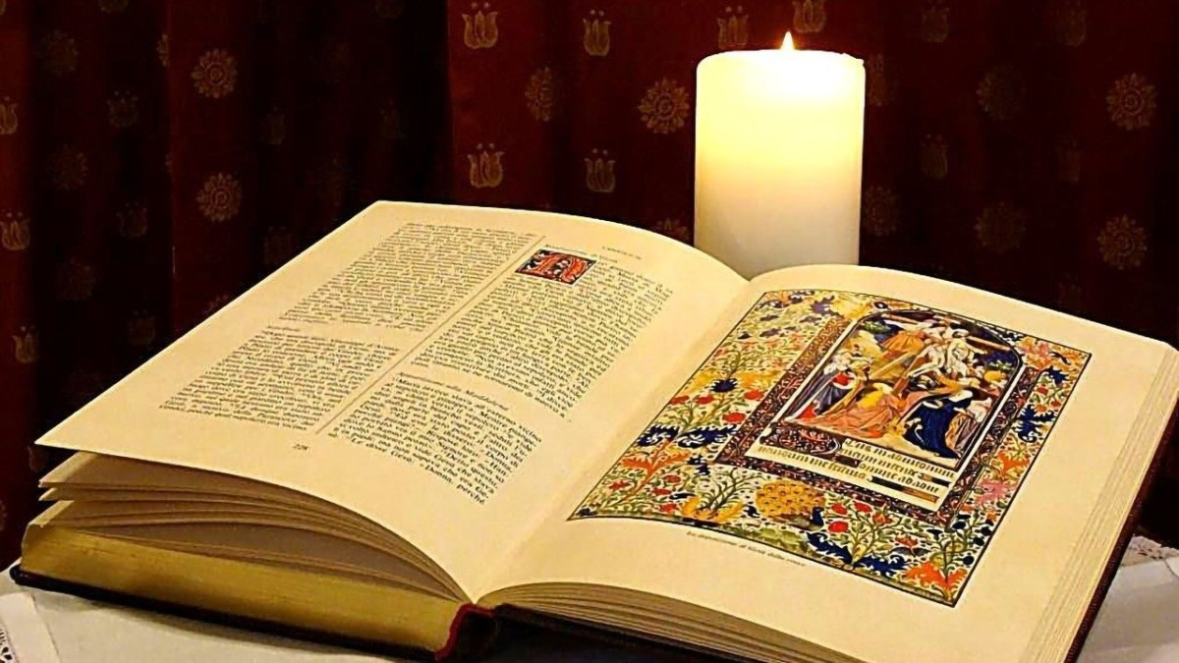
3. Unošenje Evanđelistara i navještaj Božje riječi
„Srce sinodskog iskustva je slušanje Boga po osluškivanju drugih, nadahnuti Božjom riječju.”

Slide 38
Tvoja riječ nozi je mojoj svjetiljka
i svjetlo mojoj stazi.

Slide 39
Ti imaš riječi života vječnoga.

Slide 40
Riječ Tijelom postade
i nastani se među nama.

Slide 41
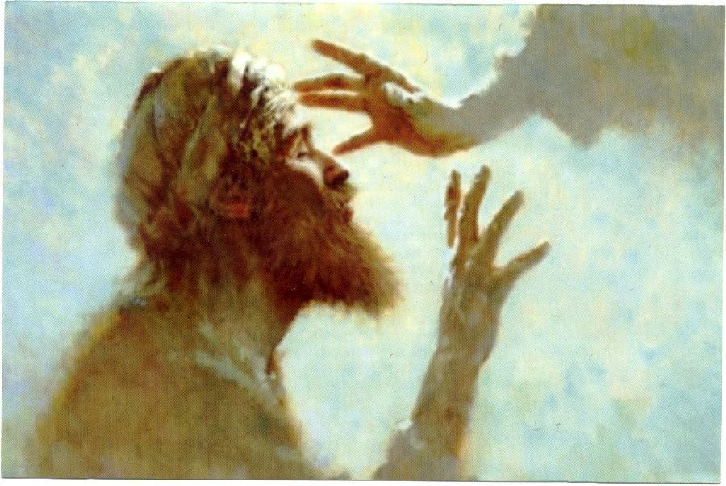
Idi,
vjera te tvoja spasila!

Slide 42
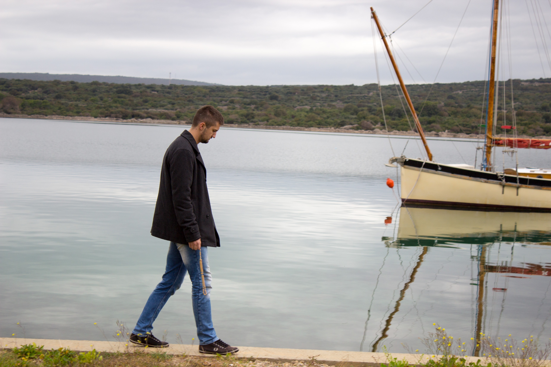
Svjedočanstvo vjere

Slide 43

Vrijeme za kavu!

Slide 44
Sinodalna Crkva, naviještajući Evanđelje, kroči zajedno:
1. Kako se taj zajedničko hod ostvaruje danas u vašoj Crkvi?
2. Na koje nas korake Duh poziva da bismo rasli u svojem zajedničkom hodu?
suputnici na putu
dijeliti odgovornost za zajedničko poslanje
slušanje
slavlje
govoriti jasno
dijalog u Crkvi i društvu
odgajati se u sinodalnosti
ekumenizam
razlučivanje i odlučivanje
autoritet i sudjelovanje

Slide 45
Budi s nama, Gospodine,
na našem putu!
Pođi s nama u korak.
Otvori naše gluhe uši.
Neka progledaju
naše slijepe oči.
Ohrabri naša klonula srca.
Ne daj nam potonuti u strahu.
Daj nam svojeg Duha Svetoga,
Duha sloge i mudrosti,
Duha istine i ljubavi: da se ne borimo jedni protiv drugih.

Slide 46
Daj nam biti zajednicom
i zajedno živjeti dar vjere.
Pomozi nam da te prepoznamo
u lomljenju kruha
i otkrijemo tvoj glas u riječi
koju nam upućuješ.
Daj da budemo glasnici
tvoje ljubavi i radosti,
svjedoci nade i graditelji mira
u Crkvi i svijetu.
Molimo te, ostani s nama, Gospodine, danas i svakog dana. Amen!

Slide 47
/: Zahvali srcem prepunim,
zahvali Ocu Svetomu,
zahvali jer ti je dao
Isusa, Sina svog! :/
/: I sad neka slab kliče: "Ja sam jak",
a siromah: "Ja sam bogat
zbog onog što mi Bog učini!" :/
Zahvali.
Notes:
196 – Zahvali

Slide 48
1
Kao Marija da Te ljubim,
Tvoju Riječ da čuvam ja.
Kao Marija da je nosim
sred srca svojega.
Samo Tebi da se klanjam,
samo Tebi predam sve,
da Te ljubim srcem cijelim,
kao Marija, Isuse.
Notes:
81 – Kao Marija (1. kitica)

Slide 49
2
Kao Marija da Te ljubim,
Tvoju bol da dijelim ja.
Kao Marija da Te pratim,
sve do križa Tvojega.
Samo Tebi da se klanjam,
samo Tebi predam sve,
da Te ljubim srcem cijelim,
kao Marija, Isuse.
Notes:
81 – Kao Marija (2. kitica)

Slide 50
3
Kao Marija da Te ljubim,
Tvoj put da slijedim ja.
Kao Marija da Ti služim,
da Ti predam život sav.
Samo Tebi da se klanjam,
samo Tebi predam sve,
da Te ljubim srcem cijelim,
kao Marija, Isuse.
Notes:
81 – Kao Marija (3. kitica)

Slide 51
/: Ostani s nama jer večer je,
ostani Gospode!
Ostani s nama jer mrači se,
ostani Gospodine! :/
Notes:
131 – Ostani s nama (Pripjev)

Slide 52
1
Dvojica braće išli su tužni
što Isus umrije,
al' dođe Isus uskrsli k njima
i tuga ih mine u tren.
Ostani s nama jer večer je,
ostani Gospode!
Ostani s nama jer mrači se,
ostani Gospodine!
Notes:
131 – Ostani s nama (1. kitica)

Slide 53
2
Riječ Tvoja jasna često mi zbori,
želi me podići,
al' sav moj govor, djela i misli
žele Te mimoići.
Ostani s nama jer večer je,
ostani Gospode!
Ostani s nama jer mrači se,
ostani Gospodine!
Notes:
131 – Ostani s nama (2. kitica)

Slide 54
3
Sebe nam daješ, život nam vraćaš,
blaguješ sa nama.
Hvala Ti, Kriste, za ljubav silnu
koja nas vodi kroz svijet!
Ostani s nama jer večer je,
ostani Gospode!
Ostani s nama jer mrači se,
ostani Gospodine!
Notes:
131 – Ostani s nama (3. kitica)

Slide 55
4
Primi nas, Kriste, k'o sinove Oca,
Tvoja smo braća mi.
Premda je večer, tama sve veća,
pođimo skupa sad svi!
Ostani s nama jer večer je,
ostani Gospode!
Ostani s nama jer mrači se,
ostani Gospodine!
Notes:
131 – Ostani s nama (4. kitica)

Slide 56
Kruh svoj s gladnim dijeli, tužna razveseli, bolesna pohodi, sljepca k cilju vodi!
Milosti je čas, Isus zove nas!
Milosti je čas, Isus zove nas!

Slide 57
Žedna vodom poji, tjeskobna spokoji, samotnom pristupi, srca ne otupi.
Milosti je čas, Isus zove nas!
Milosti je čas, Isus zove nas!

Slide 58
Mira tvorac budi, nikoga ne sudi, potlačena brani,
Blagi sad su dani.
Milosti je čas, Isus zove nas!
Milosti je čas, Isus zove nas!

Slide 59
Protivnika ljubi, nadanja ne gubi.
Kristu budi vjeran,
Duhom naprijed tjeran.
Milosti je čas, Isus zove nas!
Milosti je čas, Isus zove nas!

Slide 60
Sljedeći sinodski susret bit će ...
Hvala svima!

